Slide 1

3ª SÉRIE - FÍSICA
Ciências da Natureza

Slide 2
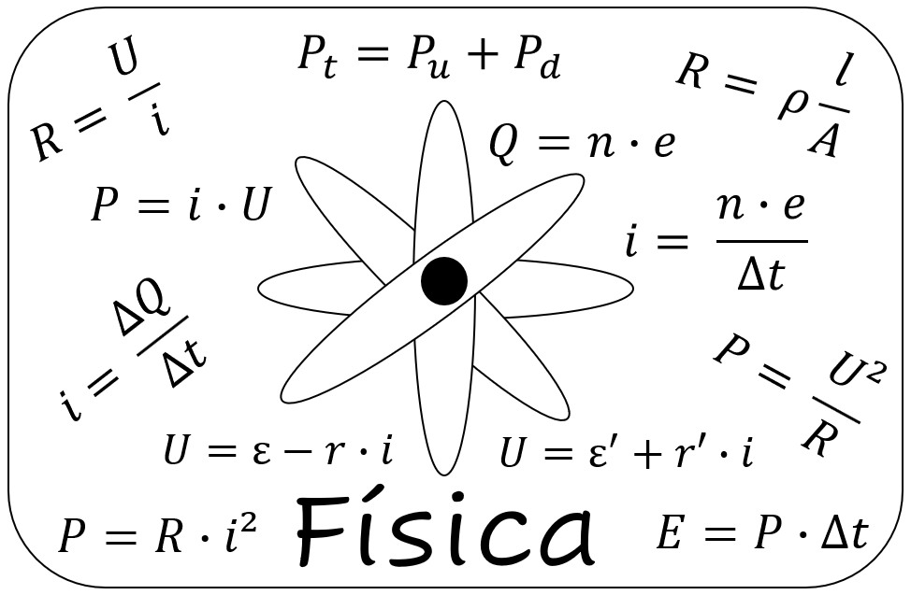

Slide 3
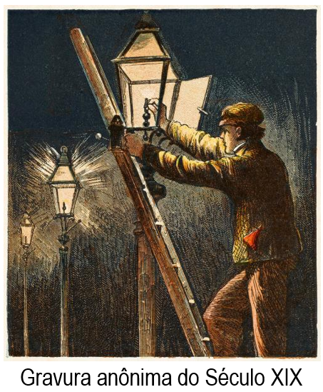
Estudante, se houvesse modos de voltar no tempo:
Lá vem o acendedor de lampiões da rua! Este mesmo que vem infatigavelmente, Parodiar o sol e associar-se à lua Quando a sombra da noite enegrece o poente!
Um, dois, três lampiões, acende e continua Outros mais a acender imperturbavelmente, À medida que a noite aos poucos se acentua E a palidez da lua apenas pressente.
Triste ironia atroz que o senso humano irrita: —
Ele que doira a noite e ilumina a cidade,
Talvez não tenha luz na choupana em que habita.
Tanta gente também nos outros insinua Crenças, religiões, amor, felicidade, Como este acendedor de lampiões de rua!
Em: Poesias Completas, Jorge de Lima, vol. I, Rio de Janeiro, Cia. José Aguilar Editora: 1974.p. 62
O acendedor de lampiões
Jorge de Lima

Slide 4
Pois bem!
Tu consegues se imaginar numa época em que a iluminação pública era movida por lampiões a gás ou óleo obsoleto? E o banho quente onde a água era aquecida no fogão de lenha e misturada com água natural? E a comunicação por meio de cartas e com muita modernidade, telegramas? Percebestes que talvez sobre o vosso ponto de vista, não seria uma vida fácil?
Pois é.
Mas esse tempo existiu. Felizmente, com o advento da eletricidade, tudo mudou!
Em dias atuais, tens acesso à informação instantânea, tecnologias e aplicativos para todos os gostos e sabores.
A inteligência artificial veio com tudo, automóveis elétricos fazem parte de tua realidade e muito mais. Isso é bom! Concordas?
E quem é a “personagem” principal que escreve essa história a todo instante?
A corrente elétrica! Essa “jovem” personagem trouxe em sua bagagem um livro repleto de receitas que tem mudado o dia a dia de todos os seres viventes nos últimos 200 anos.
Vocês, estudantes, estão convidados a conhecerem um pouco do universo encantado da corrente elétrica, resistores elétricos e suas aplicações.
Vamos lá então!

Slide 5
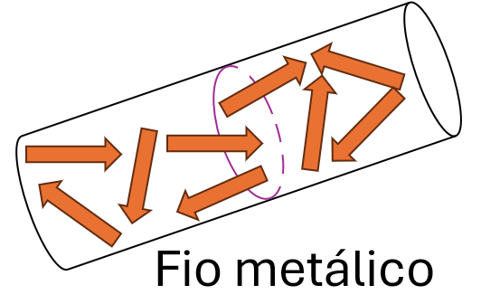
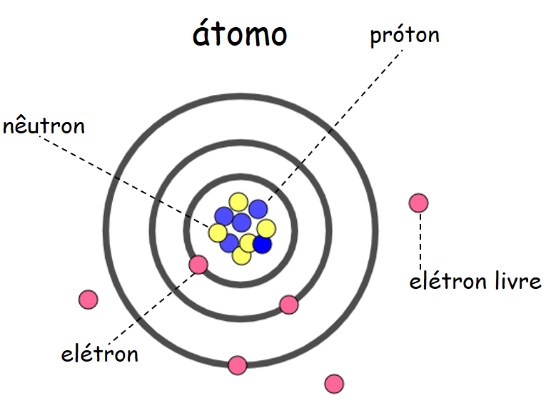
Leia o texto.
Texto I
Corrente Elétrica & Carga Elétrica
O que é Corrente Elétrica?
Como é do nosso conhecimento, as cargas elétricas podem se mover no vácuo ou em meios materiais e,
de uma forma bem simples, a corrente elétrica é o fluxo ordenado e simultâneo de partículas carregadas (geralmente elétrons que possuem cargas elétricas negativas) através de um condutor*.
Imagine um fio de cobre: quando ele não se encontra conectado a uma fonte (pilha, bateria etc.), os elétrons estão se movendo de forma caótica.

Slide 6
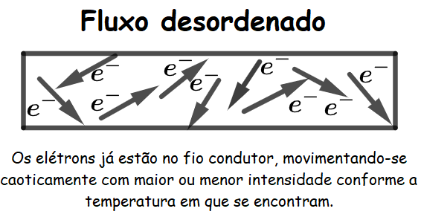
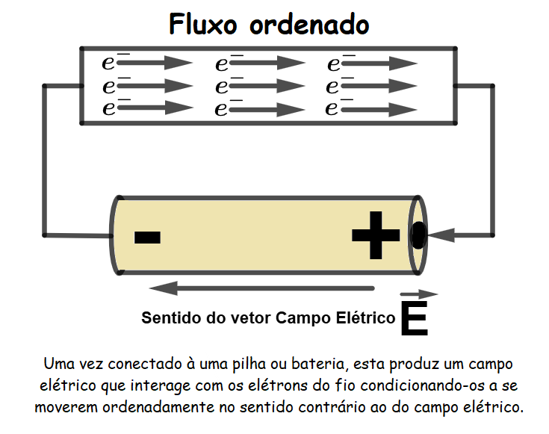
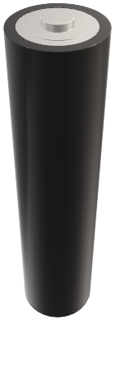
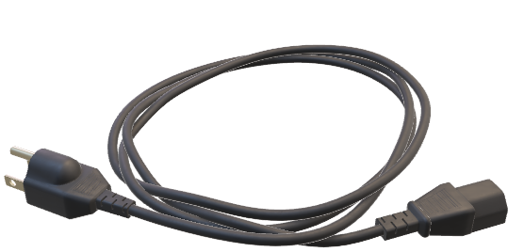
Quando aplicamos uma diferença de potencial (tensão), esses elétrons passam a se mover em uma direção preferencial.

Slide 7
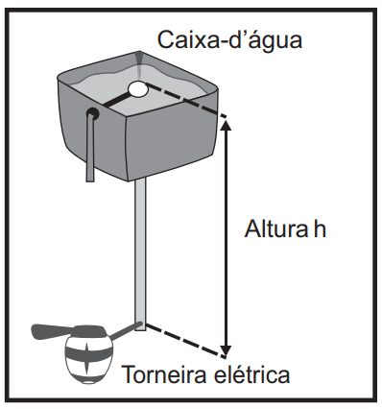
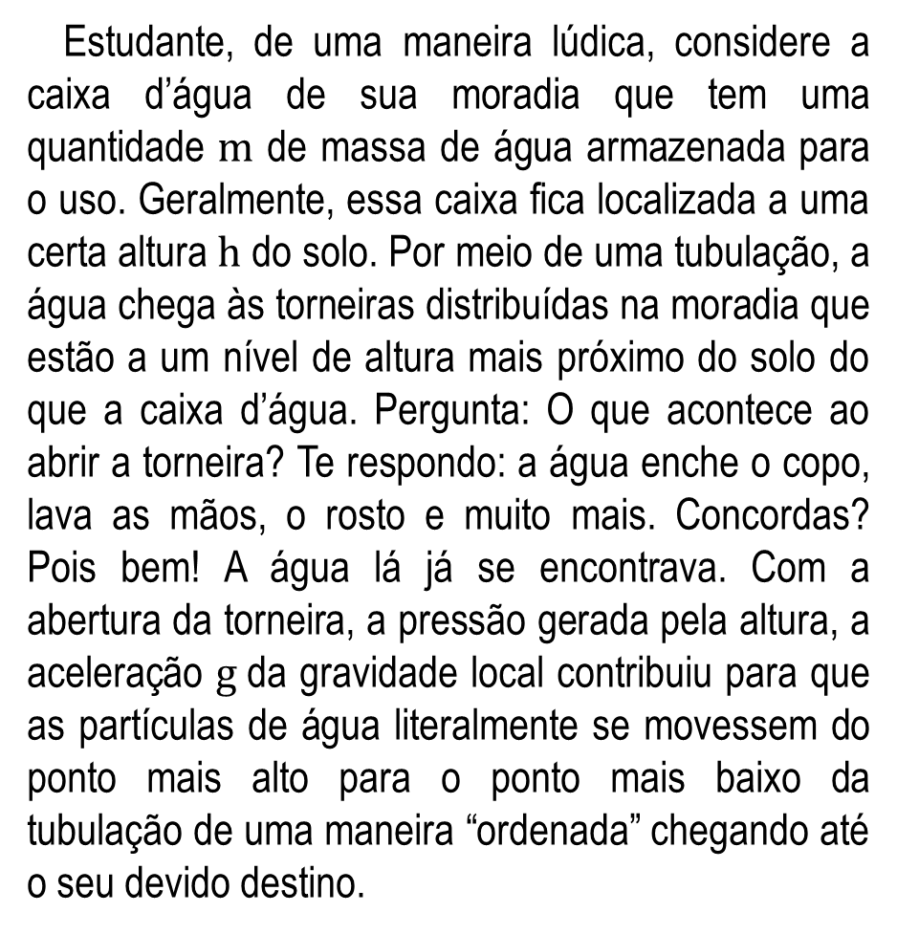
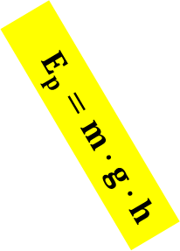
Estudante, de uma maneira lúdica, considere a caixa d’água de sua moradia que tem uma quantidade $m$ de massa de água armazenada para o uso. Geralmente, essa caixa fica localizada a uma certa altura $h$ do solo. Por meio de uma tubulação, a água chega às torneiras distribuídas na moradia que estão a um nível de altura mais próximo do solo do que a caixa d’água. Pergunta: O que acontece ao abrir a torneira? Te respondo: a água enche o copo, lava as mãos, o rosto e muito mais. Concordas? Pois bem! A água lá já se encontrava. Com a abertura da torneira, a pressão gerada pela altura, a aceleração $g$da gravidade local contribuiu para que as partículas de água literalmente se movessem do ponto mais alto para o ponto mais baixo da tubulação de uma maneira “ordenada” chegando até o seu devido destino.
Podemos concluir o nosso experimento mental dizendo que, no ponto mais alto, a energia potencial gravitacional é maior do que no ponto mais baixo.
$$E_{p}=m∙g∙h$$
Disponível em: https://download.inep.gov.br/educacao_basica/enem/provas/2015/2015_PV_reaplicacao_PPL_D1_CD11.pdf
Acesso em: 09 mar. 2026.

Slide 8
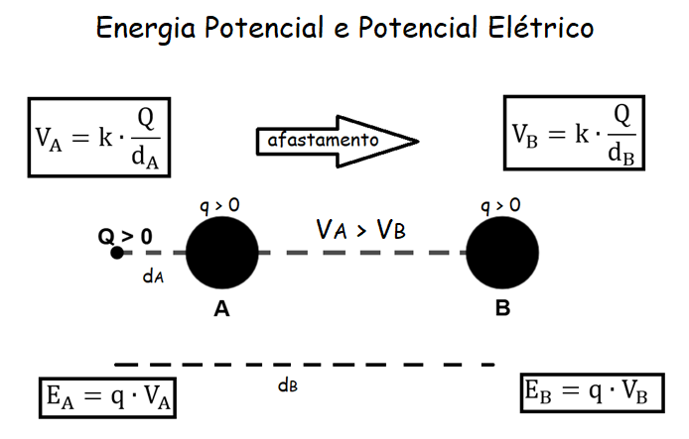
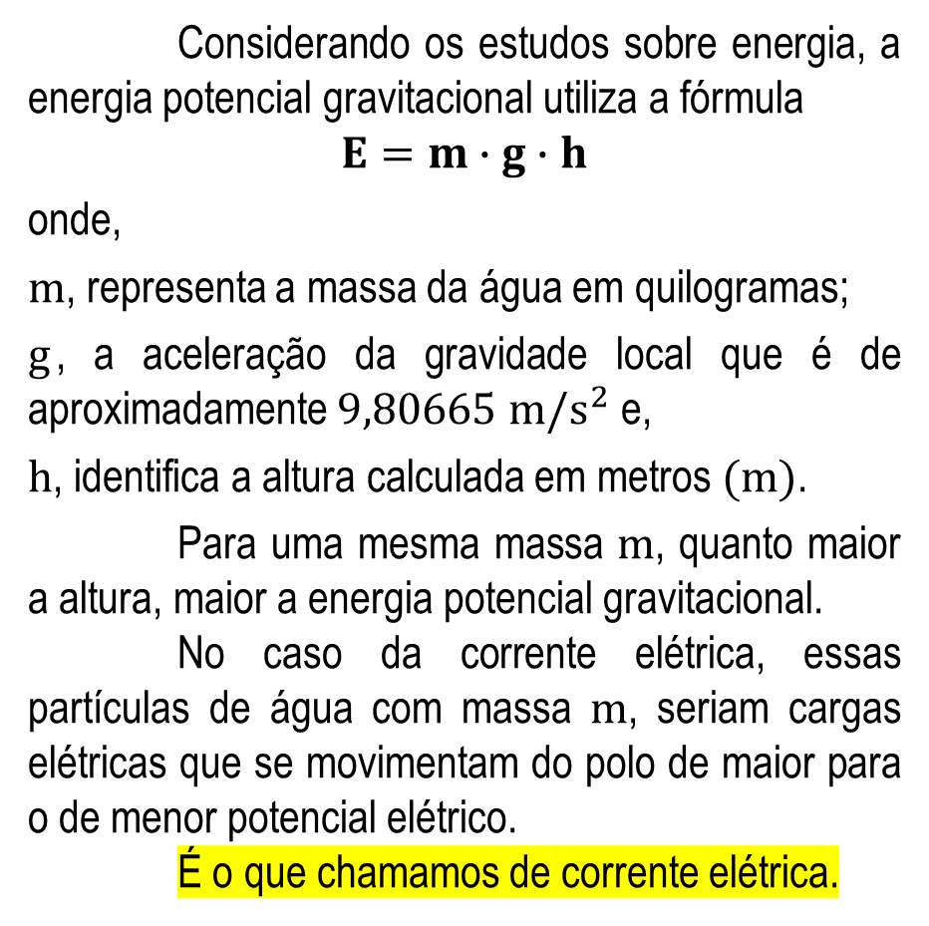
Considerando os estudos sobre energia, a energia potencial gravitacional utiliza a fórmula
$$E=m∙g∙h$$
onde,
$m$, representa a massa da água em quilogramas;
$g$, a aceleração da gravidade local que é de aproximadamente $9,80665 m/s^{2}$ e,
$h$, identifica a altura calculada em metros $(m)$.
Para uma mesma massa $m$, quanto maior a altura, maior a energia potencial gravitacional.
No caso da corrente elétrica, essas partículas de água com massa $m$, seriam cargas elétricas que se movimentam do polo de maior para o de menor potencial elétrico.
É o que chamamos de corrente elétrica.
Esse deslocamento geralmente passa por alguns componentes como:
o fio condutor que representa o “caminho”;
a pilha ou bateria, sendo o “fornecedor”;
a lâmpada e outros dispositivos como “consumidores” e,
um “controlador” como o interruptor liga/desliga.

Slide 9
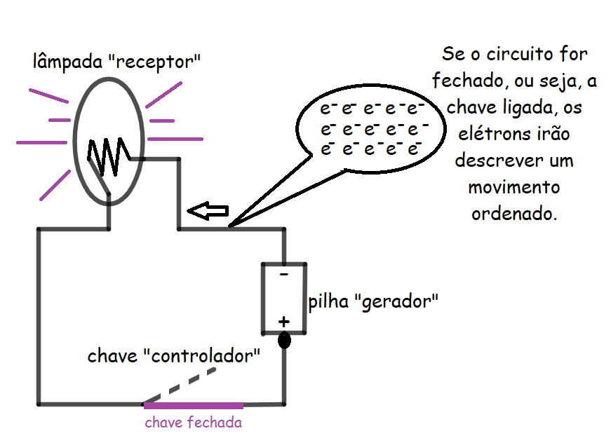
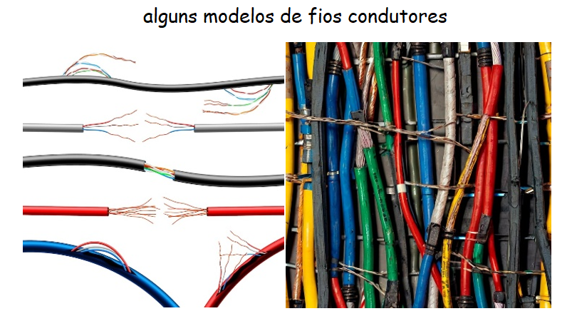
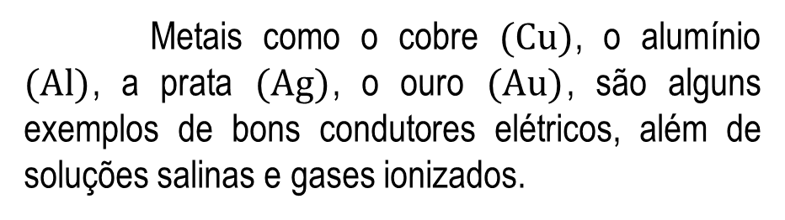
Observe a figura.
Metais como o cobre $(Cu)$, o alumínio $(Al)$, a prata $(Ag)$, o ouro $(Au)$, são alguns exemplos de bons condutores elétricos, além de soluções salinas e gases ionizados.
Condutor* trata-se de um material que permite os elétrons livres fluírem com extrema facilidade. Os condutores apresentam baixa resistência elétrica permitindo um funcionamento seguro à passagem da corrente elétrica nos circuitos elétricos.
Disponível em: https://br.freepik.com/fotos-vetores-gratis/cabos-de-eletricidade
Acesso em: 20 fev. 2026.

Slide 10
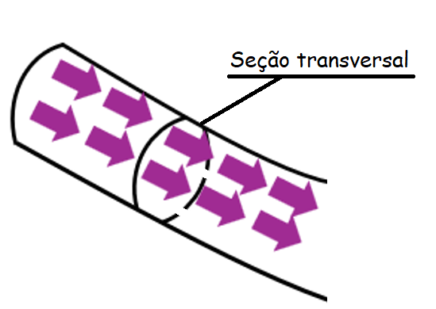
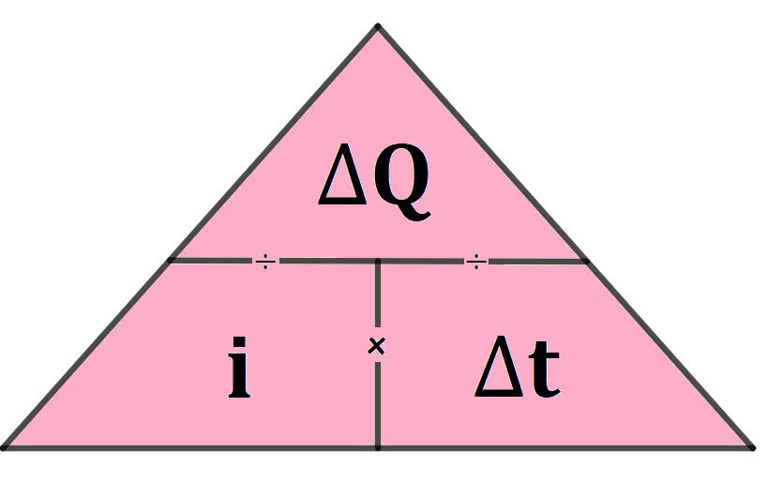
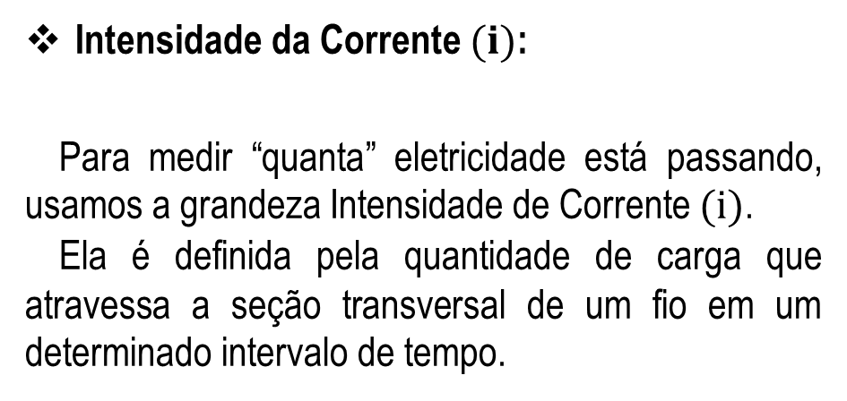
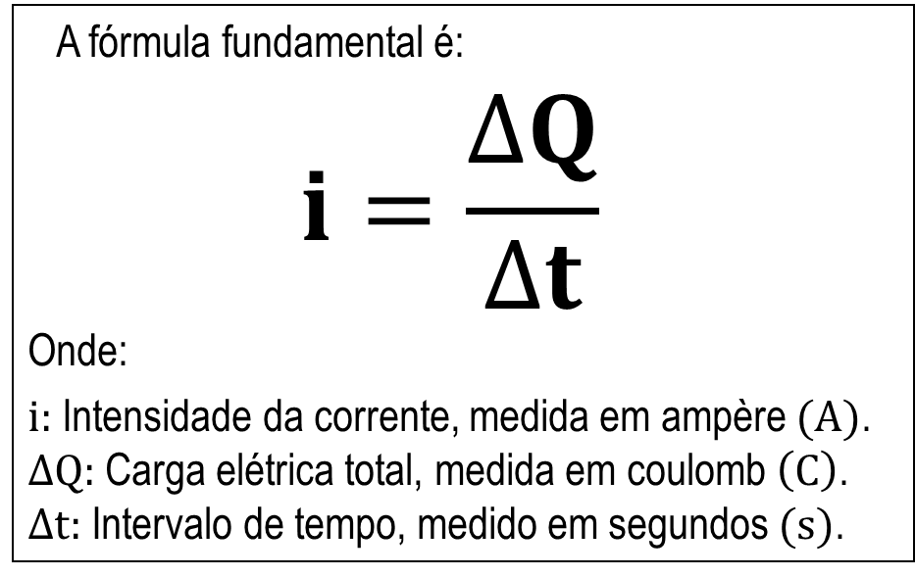
Intensidade da Corrente $(i)$:
Para medir “quanta” eletricidade está passando, usamos a grandeza Intensidade de Corrente $(i)$.
Ela é definida pela quantidade de carga que atravessa a seção transversal de um fio em um determinado intervalo de tempo.
A fórmula fundamental é:
$$i=\frac{∆Q}{∆t}$$
Onde:
$i:$ Intensidade da corrente, medida em ampère $(A)$.
$∆Q:$ Carga elétrica total, medida em coulomb $\left(C\right)$.
$∆t:$ Intervalo de tempo, medido em segundos $(s)$.

Slide 11
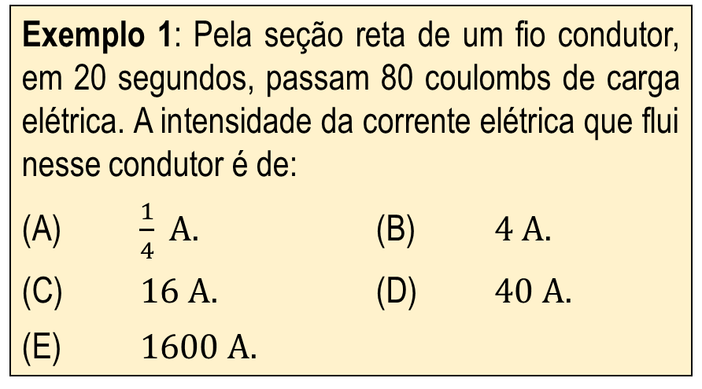
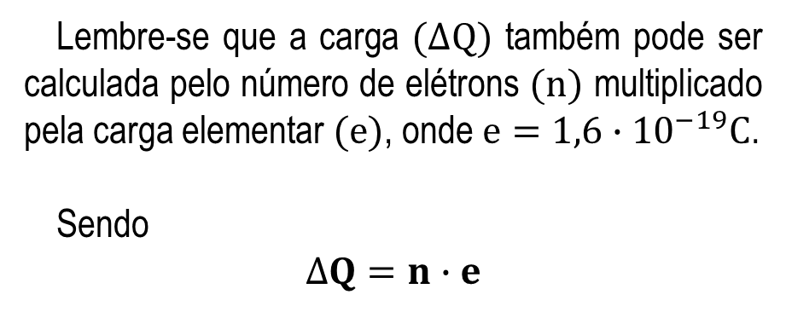
Lembre-se que a carga $(∆Q)$ também pode ser calculada pelo número de elétrons $(n)$ multiplicado pela carga elementar $(e)$, onde $e=1,6∙{10}^{−19}C$.
Sendo
$$∆Q=n∙e$$
Exemplo 1: Pela seção reta de um fio condutor, em 20 segundos, passam 80 coulombs de carga elétrica. A intensidade da corrente elétrica que flui nesse condutor é de:
(A) $\frac{1}{4} A.$ (B) $4 A.$
(C) $16 A.$ (D) $40 A.$
(E) $1600 A.$

Slide 12
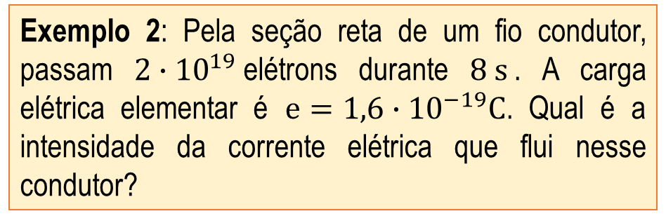
Exemplo 2: Pela seção reta de um fio condutor, passam $2∙{10}^{19}$elétrons durante $8 s$. A carga elétrica elementar é $e=1,6∙{10}^{−19}C$. Qual é a intensidade da corrente elétrica que flui nesse condutor?

Slide 13
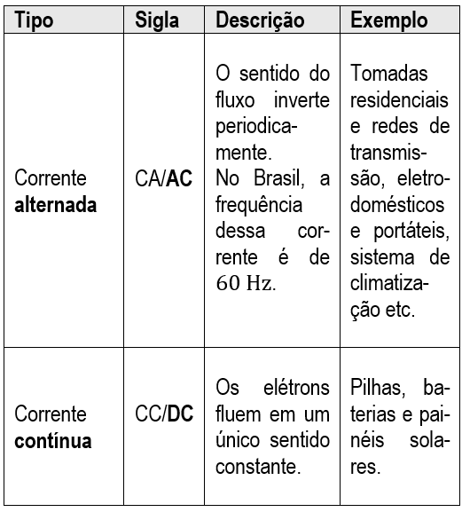
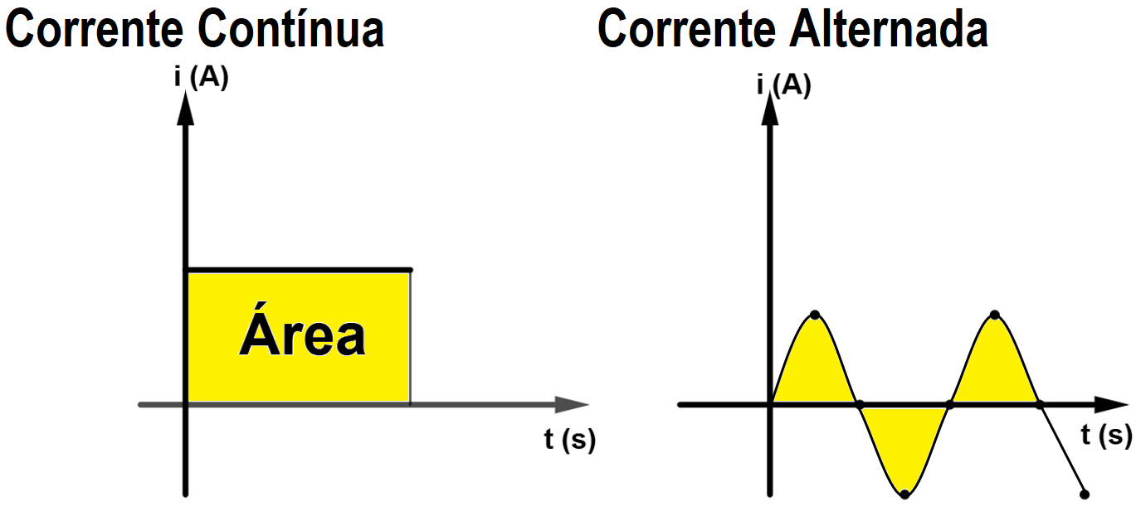
Quais são os tipos de Corrente elétrica:
Existem duas formas principais de transporte de energia:

Slide 14

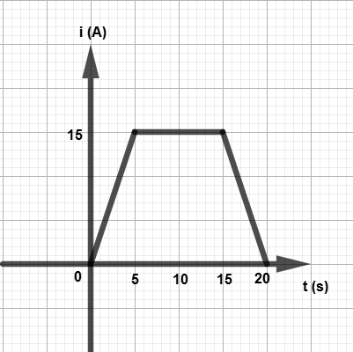
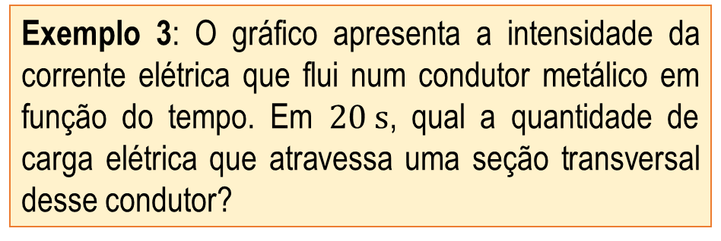
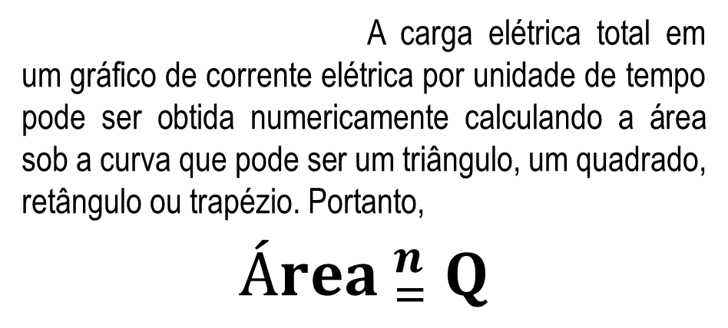
A carga elétrica total em um gráfico de corrente elétrica por unidade de tempo pode ser obtida numericamente calculando a área sob a curva que pode ser um triângulo, um quadrado, retângulo ou trapézio. Portanto,
$${Área }_{=}^{n} Q$$
Exemplo 3: O gráfico apresenta a intensidade da corrente elétrica que flui num condutor metálico em função do tempo. Em $20 s$, qual a quantidade de carga elétrica que atravessa uma seção transversal desse condutor?

Slide 15
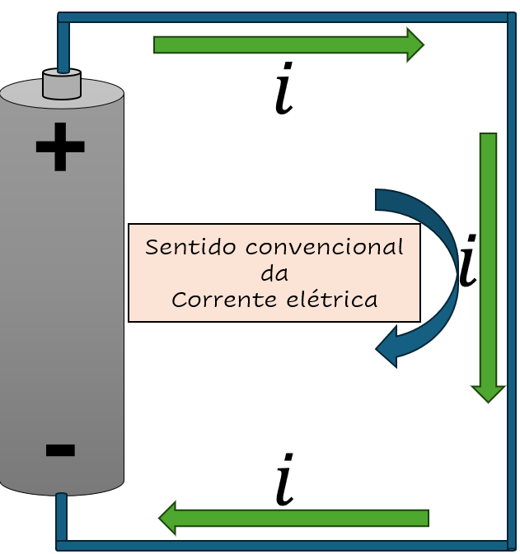
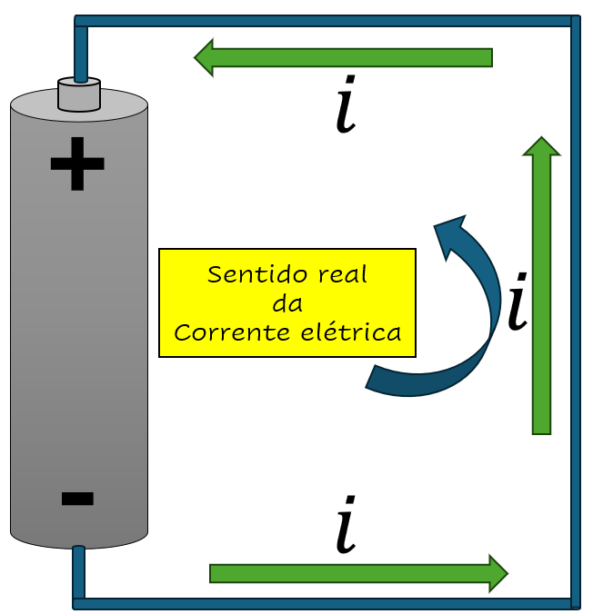
Sentido Real e Convencional da corrente elétrica:
Estudante, fique atento a esse ponto. Ele tem por hábito, confundir muita gente:
Sentido Real: Os elétrons (cargas negativas) saem do polo negativo em direção ao polo positivo.
Sentido Convencional: Por razões históricas (antes de conhecermos bem o elétron), adotou-se que a corrente flui do positivo para o negativo.
Dica: Nos exercícios de física, quase sempre usamos o sentido convencional.

Slide 16
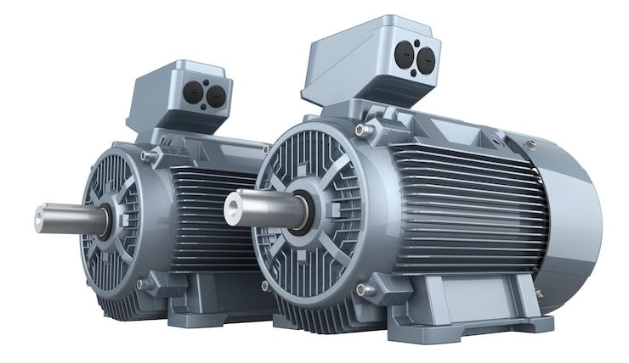
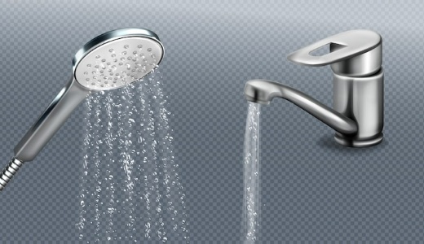
Efeitos da Corrente Elétrica:
Quando a corrente atravessa um corpo ou material, ela produz efeitos visíveis:
Efeito Térmico (Joule): O choque dos elétrons gera calor (chuveiro elétrico, ferro de passar, secador de cabelos).
Efeito Magnético: Toda corrente cria um campo magnético ao seu redor (Base do funcionamento de motores e eletroímãs).
Disponível em: https://br.freepik.com/psd/motores-eletricos
Acesso em: 23 fev. 2026.
Disponível em: https://br.freepik.com/vetores/chuveiro-eletrico-vapor
Acesso em: 23 fev. 2026.

Slide 17
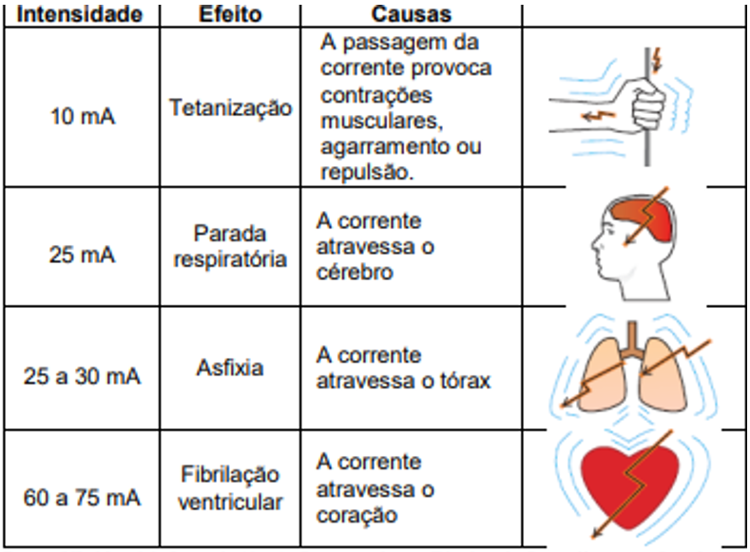
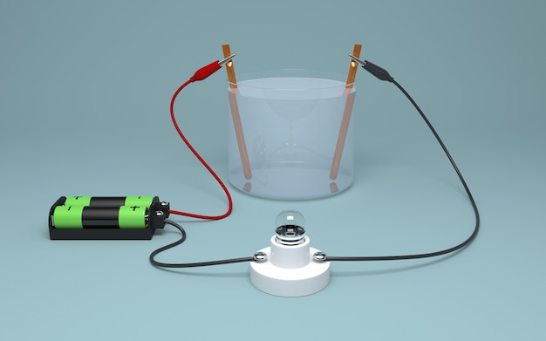
Efeito Químico: Ocorre em soluções eletrolíticas (galvanoplastia ou eletrólise no banho de metais preciosos como o ouro e a prata em peças metálicas simples).
Efeito Fisiológico: É o famoso choque elétrico, que atua sobre o sistema nervoso e músculos.
Disponível em: https://br.freepik.com/fotos-premium/eletrolise-da-agua-com-bateria-e-lampada_5998418.htm
Acesso em: 23 fev. 2026.
Disponível em: VIANA, M. J. et. Al. (Org). Recomendação Técnica de Procedimentos: Instalações elétricas temporárias em canteiros de obras. São Paulo: FUNDACENTRO, 2007, p. 14 (Adaptado)
Acesso em: 23 fev. 2026.

Slide 18


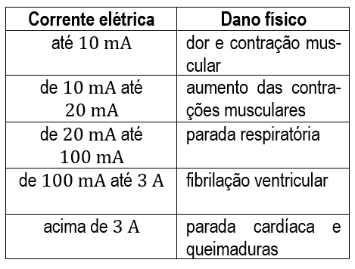
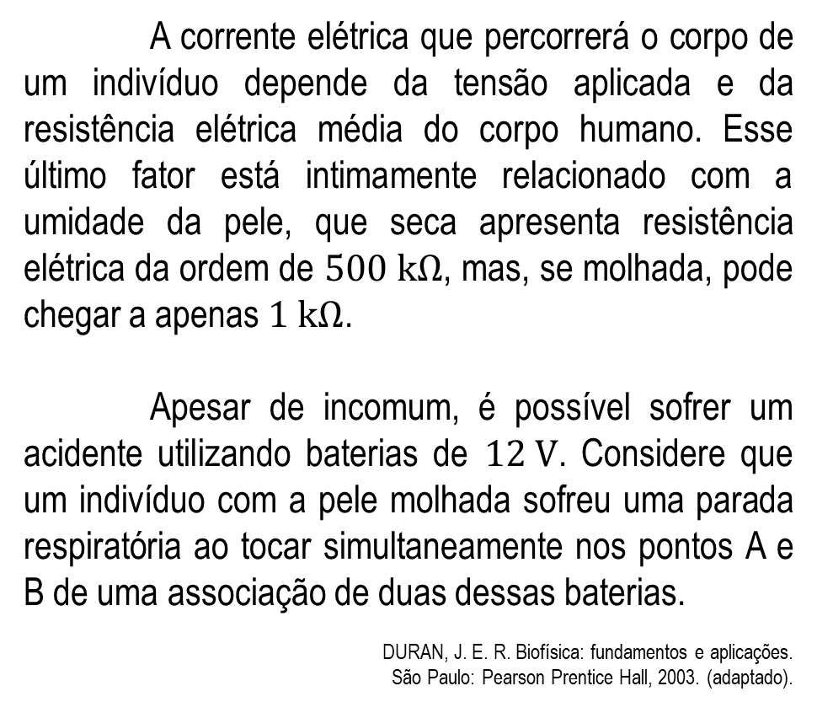
Veja só o que uma questão do ENEM, diz:
A corrente elétrica que percorrerá o corpo de um indivíduo depende da tensão aplicada e da resistência elétrica média do corpo humano. Esse último fator está intimamente relacionado com a umidade da pele, que seca apresenta resistência elétrica da ordem de $500 kΩ$, mas, se molhada, pode chegar a apenas $1 kΩ$.
Apesar de incomum, é possível sofrer um acidente utilizando baterias de $12 V$. Considere que um indivíduo com a pele molhada sofreu uma parada respiratória ao tocar simultaneamente nos pontos A e B de uma associação de duas dessas baterias.
DURAN, J. E. R. Biofísica: fundamentos e aplicações.
São Paulo: Pearson Prentice Hall, 2003. (adaptado).
O quadro mostra valores de corrente elétrica e seus efeitos sobre o corpo humano.

Slide 19
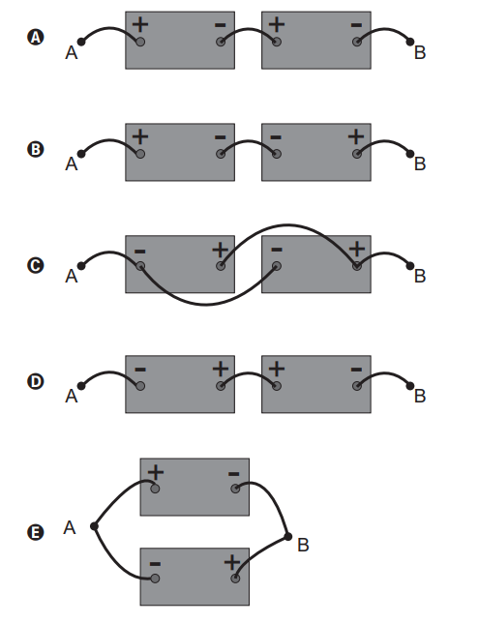
Qual associação de baterias foi responsável pelo acidente?
Apesar de ser uma questão que aborda muito mais do que o tema corrente elétrica, o propósito é visualizar a aplicação da corrente elétrica.
Assim que concretizar vossos estudos sobre os resistores, retorne a essa questão e resolva-a com todo o potencial que você, estudante, tem. Combinado!
Dentro do seu tempo de estudos, aprofunde seus conhecimentos sobre a corrente elétrica e suas aplicações.
Gabarito: A

Slide 20

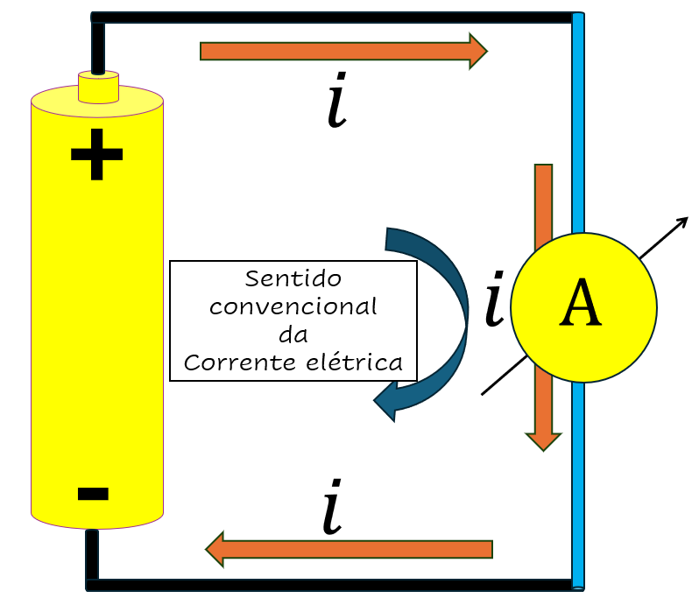
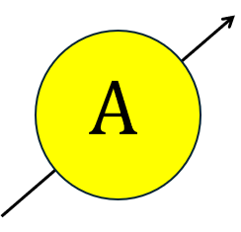
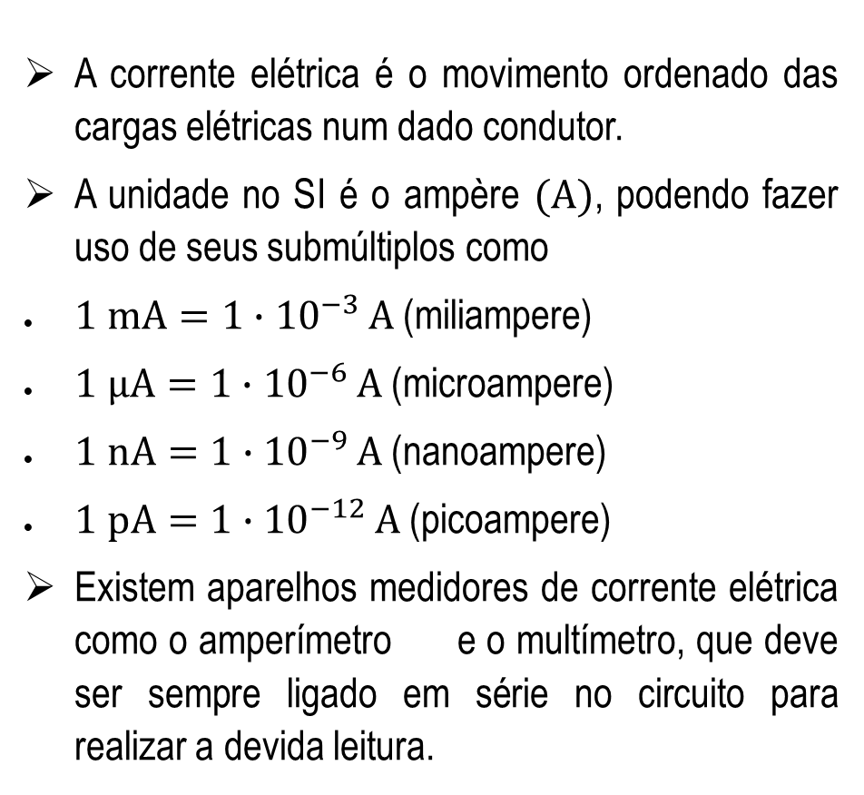
A corrente elétrica é o movimento ordenado das cargas elétricas num dado condutor.
A unidade no SI é o ampère $(A)$, podendo fazer uso de seus submúltiplos como
$1 mA=1∙{10}^{−3 }A$ (miliampere)
$1 μA=1∙{10}^{−6 }A$ (microampere)
$1 nA=1∙{10}^{−9 }A$ (nanoampere)
$1 pA=1∙{10}^{−12 }A$ (picoampere)
Existem aparelhos medidores de corrente elétrica como o amperímetro e o multímetro, que deve ser sempre ligado em série no circuito para realizar a devida leitura.

Slide 21

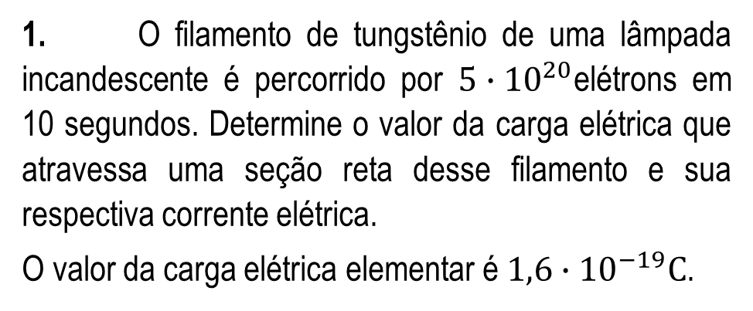
2. Um fio condutor que alimenta um chuveiro elétrico é percorrido por uma corrente elétrica de 40 A. Determine a carga elétrica que atravessa uma seção reta desse condutor durante 4 minutos de banho.
1. O filamento de tungstênio de uma lâmpada incandescente é percorrido por $5∙{10}^{20}$elétrons em 10 segundos. Determine o valor da carga elétrica que atravessa uma seção reta desse filamento e sua respectiva corrente elétrica.
O valor da carga elétrica elementar é $1,6∙{10}^{−19}C$.

Slide 22
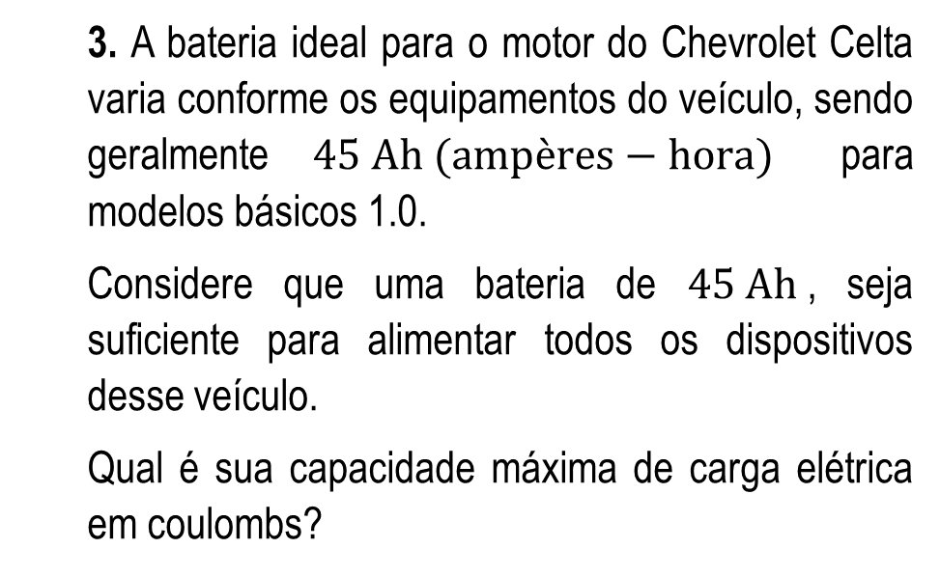
3. A bateria ideal para o motor do Chevrolet Celta varia conforme os equipamentos do veículo, sendo geralmente $45 Ah (ampères−hora)$ para modelos básicos 1.0.
Considere que uma bateria de $45 Ah$, seja suficiente para alimentar todos os dispositivos desse veículo.
Qual é sua capacidade máxima de carga elétrica em coulombs?

Slide 23
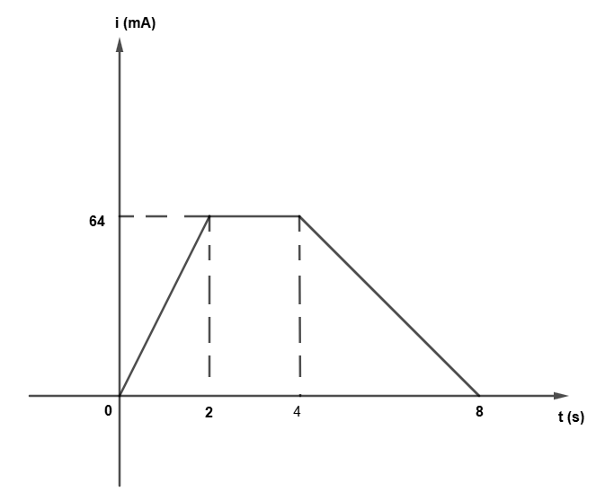
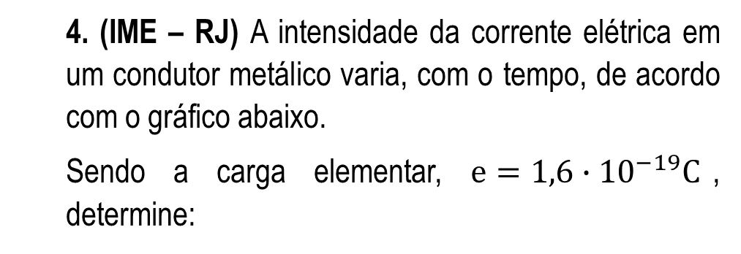
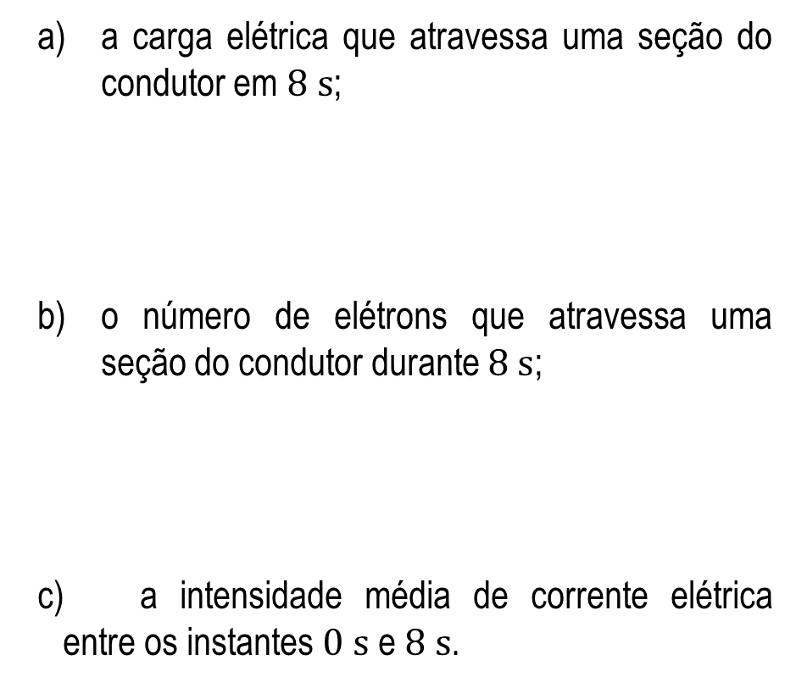
4. (IME – RJ) A intensidade da corrente elétrica em um condutor metálico varia, com o tempo, de acordo com o gráfico abaixo.
Sendo a carga elementar, $e=1,6∙{10}^{−19}C$, determine:
a carga elétrica que atravessa uma seção do condutor em $8 s$;
o número de elétrons que atravessa uma seção do condutor durante $8 s$;
c) a intensidade média de corrente elétrica entre os instantes $0 s$ e $8 s$.

Slide 24
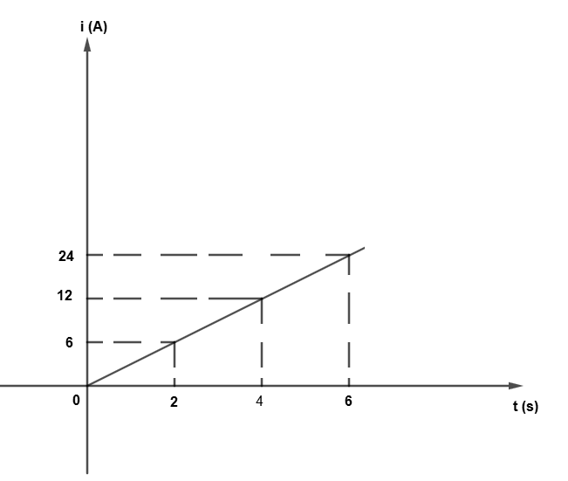
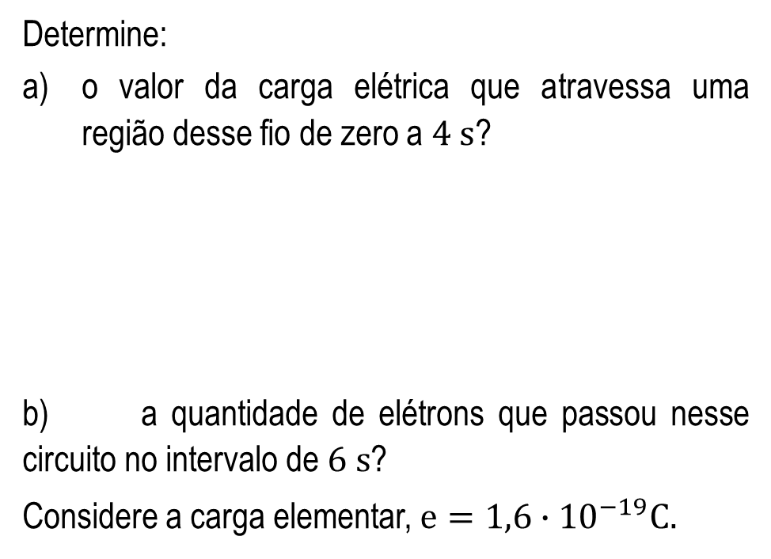
5. Um fio condutor é percorrido por uma corrente elétrica em que sua intensidade atua em função do tempo conforme apresenta o gráfico.
Determine:
o valor da carga elétrica que atravessa uma região desse fio de zero a $4 s$?
b) a quantidade de elétrons que passou nesse circuito no intervalo de $6 s$?
Considere a carga elementar, $e=1,6∙{10}^{−19}C.$

Slide 25
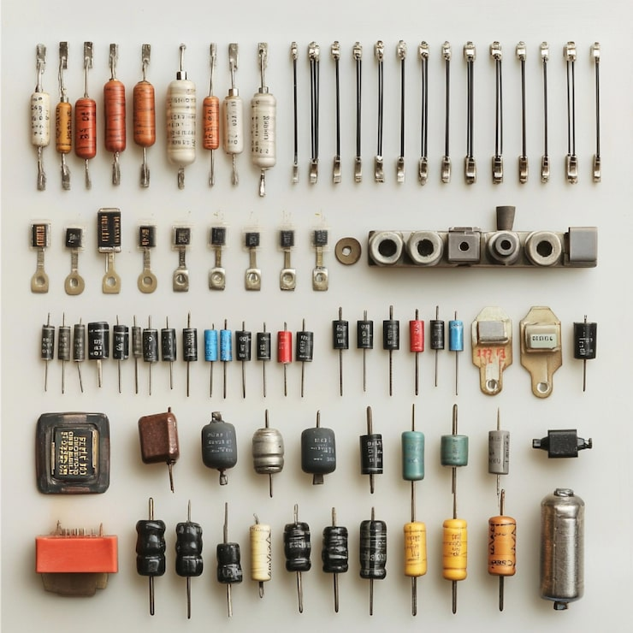
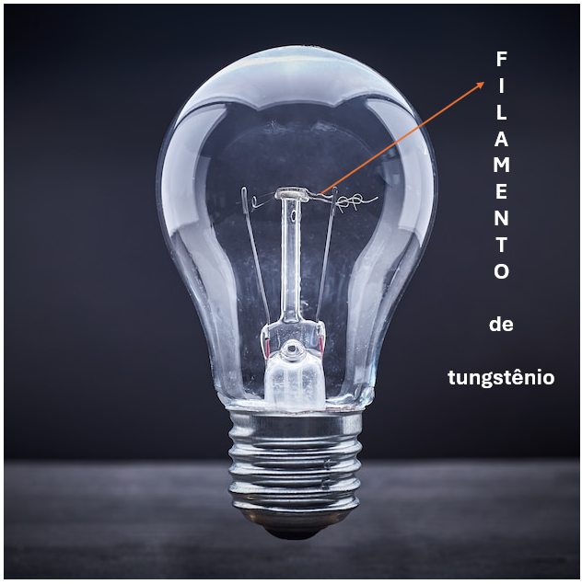
Leia o texto.
Texto II
Resistores (Leis de Ohm) & Associação de Resistores
O que é um Resistor?
Vários são os exemplos como, o filamento de tungstênio de uma lâmpada incandescente, a resistência elétrica do chuveiro, a resistência elétrica do ferro de passar roupas etc.
Ele converte energia elétrica integralmente em energia térmica (calor), um fenômeno conhecido como Efeito Joule.
Disponível em: https://br.freepik.com/fotos/resistor/8.
Acesso em: 17 mar. 2026.
De forma simples, um resistor é um elemento do circuito elétrico que tem por função limitar a passagem da corrente elétrica ou converter energia elétrica em energia exclusivamente térmica.

Slide 26
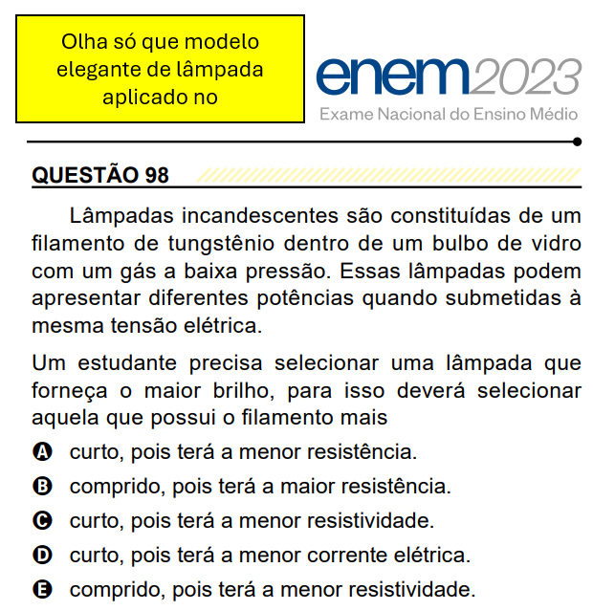


Slide 27





Unidade de medida: Ohm $(Ω)$
Mas essa unidade possui seus múltiplos e submúltiplos como
Disponível em: ne=&hvptwo=&hvqmt=&hvdev=c&hvdvcmdl=&hvlocint=&hvlocphy=9198756&hvtargid=pla-809210373976&psc=1&hvocijid=12636569543901167832-B076151Z3M-&hvexpln=0&language=pt_BR
Acesso em: 09 abr. 2026.
De um modo prático, pode ser lido também obedecendo a notação científica.
Disponível em: https://shopee.com.br/Resist%C3%AAncia-De-Chuveiro-Lorenzetti-127V-i.783522584.20497728832
Acesso em: 09 abr. 2026.

Slide 28





Símbolo nos esquemas: Uma linha em zigue-zague ou um retângulo.
Primeira Lei de Ohm: A Base de Tudo
A Primeira Lei de Ohm define a relação fundamental entre três grandezas: Tensão $(U)$, Corrente $(i)$ e Resistência $(R)$.
Ela diz que a diferença de potencial aplicada nos terminais de um condutor é diretamente proporcional à corrente que o atravessa.
A Fórmula Mágica:
$$U=R∙i→\left\{\begin{aligned}&R=\frac{U}{i} \\ &e \\ &i=\frac{U}{R}\end{aligned}\right.$$

Slide 29



Depende da situação em que a aplicação da lei de Ohm se aplica.
onde:
$U$ (V = volt): a “pressão” que empurra os elétrons.
$i$ (A = ampère): o fluxo real de elétrons (a corrente).
$R$ ($Ω$ = ohm): a oposição a esse fluxo.
O importante é lembrar que a intensidade da corrente elétrica $\left(i\right)$ e a resistência elétrica $(R)$ são duas grandezas inversamente proporcionais, ou seja, se uma aumenta, a outra diminui na mesma proporção.
Graficamente,

Slide 30



*Os resistores onde a resistência não se apresenta constante, são denominados de não-ôhmicos como os transistores, os diodos etc.

Slide 31

Exemplo 4: Um resistor submetido a uma tensão de $220V$é percorrido por uma corrente de $4 A$. A resistência elétrica desse dispositivo é:
(A) $55Ω.$ (B) $110Ω.$
(C) $165Ω.$ (D) $220Ω.$
(E) $440Ω.$

Slide 32

Exemplo 5: A resistência em ohms de um “mergulhão” ebulidor de aquecimento quando sujeito a uma tensão de $220V$, tem aproximadamente $50Ω$ de resistência elétrica. A corrente que o atravessa durante o funcionamento é:
(A) $2,2 A.$ (B) $4,4 A.$
(C) $6,2 A.$ (D) $8,8 A.$
(E) $11 A.$

Slide 33


Exemplo 6: O gráfico apresenta a tensão elétrica em função da corrente elétrica de um resistor ôhmico. A resistência elétrica desse resistor vale
(A)$0,5Ω.$
(B)$1,0Ω.$
(C)$1,5Ω.$
(D)$2,0Ω.$
(E)$2,5Ω.$

Slide 34


Segunda Lei de Ohm: A Anatomia do Material
Georg Simon Ohm definiu sua primeira lei focando no comportamento elétrico estruturando a relação entre tensão e corrente elétrica. Mas, percebeu-se que a estrutura do objeto também cria situações de resistência à passagem da corrente elétrica como, o tipo de material, o seu comprimento, a sua espessura. E ao fazer essas observações concluiu que um objeto oferece maior ou menor resistência do que outro.
Enquanto a primeira lei foca no comportamento elétrico, a segunda explica por que um objeto resiste mais que outro baseado em suas propriedades físicas.
Feito suas experiências, identificou e concluiu as característica que influencia a resistência:
$(ρ)$ resistividade elétrica do material, que depende da sua natureza e da temperatura. Exemplos: (cobre conduz bem, borracha não). A sua unidade de medida é $Ω∙m$.

Slide 35



$2. (l)$ comprimento do fio: Quanto mais longo o fio, maior a resistência (os elétrons se cansam no caminho). A sua unidade de medida é o metro $(m)$.
$3. (A)$ área da seção transversal (espessura): Quanto mais grosso o fio, menor a resistência (mais espaço para os elétrons passarem). A sua unidade de medida é o $(m^{2})$.
4. A tabela a seguir apresenta alguns materiais e suas resistividades elétricas.

Slide 36

Exemplo 7: Dado um fio de alumínio de $400 m$ de comprimento e área de seção transversal $1,0 cm^{2}$. Sendo a resistividade elétrica do fio $2,7∙{10}^{−8}Ω∙m$, a resistência elétrica de fio em ohms será
(A) $0,108Ω.$ (B) $1,080Ω.$
(C) $10,80Ω.$ (D) $108,0Ω.$
(E) $1 080Ω.$

Slide 37

Exemplo 8: Um fio de cobre tem resistividade elétrica $1,7∙{10}^{−8}Ω∙m$ e comprimento $300 m$. Sendo a resistência elétrica apresentada por ele em funcionamento $51Ω,$a sua área de seção transversal mede em $mm²$:
(A) $0,01.$ (B) $0,10.$
(C) $1,0.$ (D) $10,0.$
(E) $100,0.$

Slide 38

Exemplo 9: Qual a resistividade elétrica de um fio que tem resistência elétrica $120Ω$, com$240 m$de comprimento e área de seção transversal $0,01 m²$?

Slide 39


Associação de Resistores
Em termos de praticidade, raramente usamos apenas um resistor.
A associação de resistores é um dos conceitos fundamentais da eletrodinâmica.
Ela ocorre quando conectamos vários resistores em um mesmo circuito para obter um efeito desejado, resultando na chamada
Resistência Equivalente ${(R}_{equivalente})$
que é o valor de um único resistor que substituiria todos os outros sem alterar a corrente total e a tensão do circuito.
Disponível em: https://www.megadef.com.br/blog/resistores/quais-sao-as-principais-funcoes-dos-resistores/
Acesso em: 14 abr. 2026.
Eles são combinados de duas formas principais:

Slide 40



Em Série
Os resistores são ligados um após o outro, em um único caminho.
Ou seja,
$$i_{eq}= i_{1}=i_{2}=i_{3}=…=i_{n}$$
$$R_{eq}= R_{1}+R_{2}+R_{3}+…+R_{n}$$
$$U_{eq}= U_{1}+U_{2}+U_{3}+…+U_{n}$$
Caso sejam resistores iguais:
$$R_{1}=R_{2}=R_{3}=r$$
$$R_{eq}=n∙r$$
As características da associação em série são:
Corrente elétrica $(i)$: É a mesma em todos os resistores.
Resistência Equivalente$(R_{eq})$: É a soma direta das resistências individuais.
Tensão elétrica $(U)$: A tensão total é a soma das tensões em cada resistor.

Slide 41


Em Paralelo
Os resistores estão ligados aos mesmos dois pontos (nós), criando caminhos alternativos.
As características da associação em série são:
Corrente elétrica $(i)$: É a soma das correntes em cada resistor.
Resistência Equivalente$(R_{eq})$: O inverso da resistência equivalente é igual soma dos inversos das resistências individuais.
Tensão elétrica $(U)$: A tensão total é a mesma para todos os resistores envolvidos na associação, pois estão ligados ao mesmo par de terminais.

Slide 42


Ou seja,
$i_{eq}= i_{1}+i_{2}+i_{3}+…+i_{n}$
$\frac{1}{R_{eq}}=\frac{1}{R_{1}}+\frac{1}{R_{2}}+…+\frac{1}{R_{n}}$
$U_{eq}= U_{1}=U_{2}=U_{3}=…=U_{n}$
Caso sejam resistores iguais:
$$R_{1}=R_{2}=R_{3}=r$$
$$R_{eq}=\frac{r}{n}$$
Uma curiosidade: se for calculada a resistência equivalente de dois em dois resistores:
$R_{eq}=\frac{R_{1}∙R_{2}}{R_{1}+R_{2}}$ (produto pela soma)

Slide 43



Misto
Quando se trata da associação mista, isto é, quanto ocorre de um circuito ter ao mesmo tempo, resistores associados em série e em paralelo, não existe uma fórmula única para resolver essa associação.
O grande segredo é simplificar o circuito por etapas.
Por exemplo,
  Identifique e calcule a resistência equivalente dos trechos do circuito que estão puramente em paralelo. No caso da figura a seguir $\left(R_{1},R_{2}eR_{3}\right).$
  Substitua esses trechos pelos seus valores equivalentes, transformando o circuito numa configuração em série. $(R_{eq\left(1,2,3\right)}e R_{4})$
  3. Calcule os trechos em série. $(R_{eq})$da associação.
  4. Repita, até que resulte em apenas em único resistor equivalente de toda a associação.

Slide 44


Para uma mesma tensão, resistência elétrica e corrente elétrica são inversamente proporcionais.
Para uma resistência elétrica constante, corrente elétrica e tensão são diretamente proporcionais.
Para um mesmo tipo de fio, aumentou o comprimento, aumentou a resistência, diminuiu o fio, diminuiu a resistência.
Para um mesmo tipo de fio, sendo mais “grosso”, a resistência será menor, sendo mais “fino” a resistência será maior.
Tabela comparativa de associação em série e em paralelo:

Slide 45

Exemplo 10: Dada a associação
Determinar:
a) a resistência equivalente da associação.
b) a intensidade da corrente em cada resistor.
c) a tensão entre os terminais de cada resistor.

Slide 46

Exemplo 11: Dada a associação
Determinar:
a) a resistência equivalente da associação.
b) a tensão entre os terminais de cada resistor.
c) a intensidade da corrente em cada resistor.

Slide 47

Exemplo 12: Dada a associação
Determinar:
a) a resistência equivalente da associação.
b) a tensão entre os terminais de cada resistor.
c) a intensidade da corrente em cada resistor.

Slide 48

5. A lâmpada incandescente funciona passando corrente elétrica por um fino filamento de tungstênio, aquecendo-o até ficar incandescente e emitir luz (efeito Joule). Considere que esse filamento seja atravessado por uma corrente elétrica de intensidade $0,20 A$. Sendo a tensão que alimenta essa lâmpada $220 V$, a sua resistência será:

Slide 49

6. O gráfico a seguir apresenta a relação entre a tensão e a corrente elétrica de um resistor ôhmico.

Slide 50

7. A resistência de um ebulidor de água “mergulhão’ é em torno de $14 Ω$. Ele é feito de cobre, tem comprimento de $28 cm$ e área de seção transversal ${5∙10}^{−11}m²$. Calcule a sua resistividade elétrica em $Ω∙m$.

Slide 51

8. Um reostato é, essencialmente, um resistor de resistência variável utilizado para controlar a intensidade da corrente elétrica em um circuito. Uma de suas aplicações é no controle de velocidade de motores elétricos de corrente contínua. Dado um reostato de fio de platina com área ${3∙10}^{−10}m²$ e comprimento $6,0 m$ enrolado sobre uma base de cerâmica. Sendo a sua resistividade elétrica $11∙{10}^{−8}Ω∙m$, calcule a sua resistência elétrica em ohms.

Slide 52

9. Dado o circuito elétrico
Calcule
a) a resistência equivalente;
b) a corrente elétrica de cada resistor;
c) a tensão elétrica em cada resistor.

Slide 53

10. Dado o circuito elétrico
Calcule
a) a resistência equivalente;
b) a tensão elétrica em cada resistor;
c) a corrente elétrica de cada resistor.

Slide 54

11. A figura apresenta um circuito elétrico com resistores em associação mista.
Determine:
a) a resistência equivalente;
b) a corrente elétrica de cada resistor;
c) a tensão elétrica em cada resistor.

Slide 55





Leia o texto.
Texto III
Potência Elétrica
A potência elétrica é, de forma simples, a medida de quão rápido a energia elétrica é convertida em outra forma de energia (como luz, calor ou movimento) ou o quanto de trabalho é realizado em um determinado período.
Matematicamente,
Pense nela como a “força de trabalho” de um aparelho: quanto maior a potência, mais energia ele consome (ou entrega) por segundo.
Conceitos Fundamentais:
Para entender a potência na eletricidade, precisamos olhar para a relação entre a tensão $(U)$e a corrente $(i)$.
Como,
$τ=q∙U$ e $q=i∙∆t$
$P=\frac{τ}{∆t}$➔$P=\frac{q∙U}{∆t}$➔$P=\frac{i∙∆t∙U}{∆t}$

Slide 56



Outras ramificações da potência elétrica que merecem um total atenção:
Mas tem os seus múltiplos e submúltiplos.
Depende de cada situação em que se encontra o tema potência elétrica.
A unidade de medida da potência no Sistema Internacional é o watt $(W)$, em homenagem a James Watt.

Slide 57




Iluminação: Antigamente, usávamos lâmpadas incandescentes de 60W. Hoje, as lâmpadas LED entregam a mesma luminosidade com apenas 9W, mostrando um aumento drástico na eficiência.
Aplicações no Dia a Dia
A potência elétrica define quase tudo o que compramos para nossas casas:
Chuveiros e Aquecedores: São dispositivos de alta potência (geralmente entre $5500W$ e $7500W$). Eles precisam converter muita energia elétrica em calor rapidamente.

Slide 58


Motores Elétricos: Presentes em máquinas de lavar, elevadores e carros elétricos. Aqui, a potência indica a capacidade de carga e velocidade do motor.
Exemplo 13: Considere um ventilador elétrico consome uma potência de $220 W$, quando ligado a uma tensão de $110 V$.
Determine:
a) a intensidade da corrente elétrica.
b) a resistência elétrica do aparelho.

Slide 59


Exemplo 14: Um chuveiro elétrico dissipa $7 500 W$ a cada banho de $15 minutos$. Se ele está ligado uma tensão de $220 V$, qual é o valor da sua resistência elétrica?
Exemplo 15: Um ebulidor térmico (mergulhão) é ligado a uma tensão de $220 V$. A resistência elétrica de aquecedor é de $11Ω$. Quanto tempo esse ebulidor leva para aquecer $2 kg$ de água de $30℃ à 70℃$? Dado o calor específico da água $1,0 cal/g℃$ e $1 cal≅4 J.$

Slide 60


13.Um ventilador de potência elétrica $110 W$ é ligado a uma tomada de $220 V$. Qual é a sua resistência elétrica em ohms?
12. Ao ser atravessada por uma corrente elétrica de $10,0 A$, uma lâmpada dissipa uma potência de $2 200 W$. determine a sua resistência elétrica e a ddp a qual está ligada.

Slide 61


14. Dado o circuito
Calcule a potência de cada resistor.
15. Dado o circuito
Calcule a potência de cada resistor.

Slide 62

Leia o texto.
Texto IV
Energia Elétrica
A energia elétrica é, essencialmente, o movimento de cargas elétricas (elétrons) através de um condutor.
Ela é a “espinha dorsal” da sociedade moderna, pois é uma forma de energia extremamente versátil: pode ser facilmente transportada por longas distâncias e convertida em quase qualquer outro tipo de energia (térmica, luminosa, mecânica etc.).
😊Uma pausa para respirar‼️
Já se imaginou por um instante sem energia?
Como os seus aparelhos eletrônicos iriam funcionar?
E os automóveis elétricos?
E muito mais.

Slide 63


Como ela funciona?
A geração de energia geralmente baseia-se na conversão de outras fontes. Em uma usina hidrelétrica, por exemplo, a energia potencial da água move turbinas (energia cinética), que por sua vez acionam um gerador para criar eletricidade via indução eletromagnética.
A relação fundamental que rege o consumo e a aplicação dessa energia é a Lei de Ohm e a fórmula da Potência Elétrica:
Algumas aplicações
A eletricidade não é apenas o que acende a lâmpada; ela está presente em camadas que muitas vezes nem percebemos:
Residencial e Comercial☺ É o uso mais direto: iluminação, climatização (ar-condicionado), conservação de alimentos (geladeiras) e entretenimento. Aqui, o foco é a conveniência e o conforto.
Industrial☺ A indústria é a maior consumidora de energia elétrica. Ela alimenta motores de alta potência, processos de eletrólise na metalurgia, robótica e linhas de montagem automatizadas. Sem eletricidade estável, a produção em massa atualmente seria muito difícil.

Slide 64

Mobilidade Elétrica
Estamos vivendo a transição dos combustíveis fósseis para a eletricidade nos transportes. Isso inclui desde patinetes e bicicletas até carros elétricos (EVs) e trens de alta velocidade (Maglev), que utilizam levitação magnética.
Matematicando um pouco!
Por que pagamos por kWh?
A conta de luz não mede apenas a potência, mas a energia consumida.
A energia é a potência multiplicada pelo tempo de uso, ou seja:
Telecomunicações e Dados
A internet e os sistemas de comunicação dependem de pulsos elétricos (ou luz convertida de eletricidade) para transmitir dados. Além disso, os enormes data centers que sustentam a Inteligência Artificial exigem uma quantidade massiva de energia para processamento e resfriamento.
E muito mais. Monitoramento de trânsito, mobilidade nas grandes cidades por meio de aplicativos etc.

Slide 65




Considere que o ar-condicionado da figura tenha uma potência média de $850 W$ e que funciona por $8 horas$ diárias durante $20$dias mensais.
Para calcular a energia consumida, utiliza-se
$E=P∙∆$t
$$E=\frac{850}{1000}∙(8∙20)$$
$$E=\frac{136 000}{1000}$$
$$E=136 kWh$$
Se a tarifa de energia elétrica for R$0,71 o kWh, quanto seria o gasto em reais pago pelo uso do ar-condicionado nesse período?
Olha só!
136∙R$0,71 = R$96,56
Quanto esse aparelho consumiu de energia nesse período em quilowatt-hora?
Vamos lá!
$$1kWh=1 000 Wh$$
Para converter W em kW,
divide-se o valor da potência por $1 000$.

Slide 66



A figura a seguir tem por propósito apresentar um modelo de boleto de energia. Como é feito a leitura mensal, o valor dos tributos, o valor unitário (kwh).
Mas, importante lembrar que o segredo da economia não é apenas olhar a potência do aparelho, mas sim, o tempo que fica ligado.
Por exemplo, uma lâmpada de $40 W$de potência ligada em média $6 horas$ por dia, durante $30$dias, consome mais energia do que um liquidificador de $400 W$ em média ligado $5 minutos$ por dia durante 30 dias.
Fica a dica!!

Slide 67



Exemplo 16: Em um salão de beleza, o secador de cabelo é constituído por um resistor e um soprador. O resistor possui uma resistência elétrica de $20Ω$ e o soprador é considerado ideal. Esse aparelho é ligado na voltagem$220 V$, e é utilizado por cada cliente durante $10 minutos$. Em um dia de bastante movimento, o secador foi utilizado por 20 vezes.
Se a tarifa de energia custar R$0,80 o kWh, quantos reais deveram ser pagos em um dia de serviço como esse?
Uma atividade para casa:
Faça uma tabela em que apresente os aparelhos que consomem energia elétrica. Verifique suas potências e o tempo de consumo mensal de cada.
Utilizando a fórmula $E=P∙∆t$, calcule o consumo de energia de cada aparelho. Realize a soma dos resultados e divida por $1 000$.
Pronto, você terá o real consumo de sua energia mensal.
Para saber quanto irá pagar, multiplique o resultado pelo valor do kWh que consta no boleto da empresa responsável pela energia de sua residência.
Claro, trata-se de um cálculo simples, sem considerar os impostos e outros itens.

Slide 68

Exemplo 17: Dada a etiqueta criada pelo Inmetro para chuveiros e duchas elétricas e com base na tensão nominal e potência nominal
determine:
a) corrente elétrica que o atravessa durante o uso.
b) a resistência elétrica desse chuveiro.
c) o consumo mensal de energia relacionado a 1 banho diário.
d) sendo R$0,80 o valor do kWh, o valor pago ao final de um mês (30 dias).

Slide 69

Exemplo 18: (UEG 2019/1) Visando economizar energia elétrica em sua casa, um estudante resolveu trocar todas as lâmpadas de gás, conhecidas como econômicas, por lâmpadas LED. As características das lâmpadas de gás estão na tabela a seguir:
Considerando que ele troque todas as lâmpadas por lâmpadas de LED de $10 W$, sua economia diária, no consumo de energia, em $kWh$, será de
(A) $0,975.$ (B) $0,290.$(C) $0,450.$
(D) $0,685.$(E) $1,265.$
Quantidade de lâmpadas | Potência (W) | Tempo que a lâmpada fica ligada por dia (h)
4 | 40 | 5
2 | 20 | 4
1 | 15 | 1

Slide 70


17. Uma geladeira funciona em ciclos de $30 a 45$ minutos (ligado/desligado). Sendo a sua potência nominal $300 W$, quanto de energia ela consome mensalmente ficando ligada no ciclo de $30$ minutos?
16. Uma lâmpada fica acesa todas as noites em média $4$ horas. Considerando que a sua potência nominal é $60 W$, calcule a quantidade energia consumida ao final de um mês ($30$ dias).

Slide 71


18. (UEG – adaptada) Uma questão bem debatida na última década no Brasil é a do consumo sustentável, principalmente no que se refere à economia de energia elétrica. Quatro estudantes que moram em uma república resolveram fazer um levantamento do consumo de energia elétrica em 30 dias.
A tabela a seguir mostra alguns aparelhos listados por eles, a quantidade e a potência de cada um e o tempo em que ficam ligados.
$$Quantidade$$ | $$Aparelho$$ | $$Potência$$ $$(kW)$$ | $$Tempo$$ $$(hora/dia)$$
$$4$$ | $$lâmpadas$$ | $$0,06$$ | $$3,00$$
$$1$$ | $$Ferro de$$ $$passar roupas$$ | $$0,30$$ | $$0,50$$
$$1$$ | $$Chuveiro$$ $$elétrico$$ | $$4,50$$ | $$1,50$$
Com base nestes dados, o consumo mensal de energia elétrica destes aparelhos durante 30 dias, em kWh, foi de:
(A) $202,50.$ (B) $207,00.$ (C) $224,10.$
(D) $228,60.$ (E) $233,10.$

Slide 72

19. Costuma-se dizer que o vilão da energia elétrica em uma residência é o chuveiro elétrico por consumir muita energia de uma vez. Sabendo que um chuveiro tem potência nominal de $6 000 W$ e tensão $220 V$, quanto ele consome mensalmente $(30 dias)$ se for utilizado $30$ minutos por dia? O kWh custa $R\$0,90$. Quanto será pago de energia ao final de um mês de consumo?

Slide 73





Em um dia quente, a estudante mantém o computador e o condicionador de ar portátil ligados à régua permanentemente. Nessa situação, ela tenta realizar algumas atividades, uma de cada vez, utilizando a mesma régua, na seguinte ordem:
1º - imprimir um trabalho escolar;
2º - fazer um café com a cafeteira;
3º - ligar a luminária;
4º - secar os cabelos.
Sabe-se que a régua foi ligada à tensão elétrica de $110 V$, adequada para o funcionamento desses aparelhos.
Considerando a ordem das tentativas, quantas atividades a estudante conseguiu realizar sem queimar o fusível?
20. (Enem – 2025) Réguas elétricas são dispositivos que permitem a ligação segura e simultânea de dois ou mais aparelhos eletroeletrônicos à rede elétrica. Uma estudante comprou uma régua com seis tomadas, conforme a figura. Essa régua suporta uma intensidade máxima de corrente elétrica igual a $20 A$. Acima desse valor, o fusível de segurança da régua se rompe, inutilizando-a até que um novo fusível seja instalado. Considere as potências nominais de alguns aparelhos eletroeletrônicos apresentadas no quadro.
(A)4 (B)3 (C)2 (D)1 (E)0

Slide 74







21. (Enem – 2025) Em uma comunidade rural, os moradores utilizam uma bomba-d’água alimentada por $100 V$ de tensão contínua, podendo variar em até $5 V$. Um eletrotécnico pretende instalar placas fotovoltaicas para alimentar essa bomba. As placas são idênticas e cada uma apresenta tensão de operação igual a $34 V$ com corrente de $7,5 A$. Além disso, cada placa apresenta $40 V$ de tensão elétrica, quando em circuito aberto. Assim, considerando que a placa descrita é um gerador não ideal, em circuito aberto ela pode ser representada conforme a figura:
O eletrotécnico construiu um circuito que permite à bomba-d’água operar corretamente com o menor número possível de placas conectadas. Para isso, desenhou um diagrama no qual todas essas placas são representadas como um único gerador não ideal, com a especificação das correspondentes características elétricas.
O diagrama que representa o circuito construído pelo eletrotécnico é:

Slide 75





22. (Enem – 2024) O LED é um dispositivo que conduz corrente elétrica em um único sentido, sendo caracterizado por uma tensão e uma corrente máxima de funcionamento, $i_{máx}$. Um LED acende apenas se a corrente que o percorre está no sentido permitido e se a diferença de potencial à qual está submetido é igual ou superior à sua tensão de funcionamento. A figura ilustra o símbolo do LED usado na representação de circuitos.
Um estudante de física analisa as propriedades do LED em um circuito simples de corrente contínua. Ele dispõe dos seguintes materiais: uma bateria ideal de $4,5 V$; dois LEDs de tensão $3,0 V$ e $i_{máx}=1,0 mA$ cada; e dois resistores de $1,5 kΩ$ cada.
O circuito que o estudante pode montar, para que ambos os LEDs fiquem acesos e cada um seja percorrido por $i_{máx}$, é

Slide 76


23. (Enem – 2022 – 2ª aplicação) Em virtude do frio intenso, um casal adquire uma torneira elétrica para instalar na cozinha. Um eletricista é contratado para fazer um novo circuito elétrico para a cozinha, cuja corrente será de $30 A$, com a finalidade de alimentar os terminais da torneira elétrica. Ele utilizou um par de fios de cobre, de área da seção reta igual a $4 mm²$ e de $28 m$ de comprimento total, desde o quadro de distribuição (onde ficam os disjuntores) até a cozinha. A tensão medida na saída do quadro de distribuição é $220 V$. Considere que a resistividade do fio de cobre é de $1,7∙{10}^{−8} Ω∙m$.
Considerando a resistência da fiação, a tensão aplicada aos terminais da torneira é mais próxima de
(A) $211 V$. (B) $213 V$. (C) $216 V$.
(D) $219 V$. (E) $220 V$.

Slide 77

24. (Enem – 2022 – 2ª aplicação) Carregadores elétricos são projetados para fornecerem energia a baterias recarregáveis, como as usadas em aparelhos celulares e máquinas fotográficas. As especificações típicas de um desses dispositivos são:
Carregador:
Entrada AC $100−240 V$/$200 mA$ / $50−60 Hz$
Saída DC $5,0 V$ / $1 000 mA$
Bateria recarregável:
$1,5 V$ / $4 000 mAh$
Usando o carregador com corrente máxima, o tempo total de recarga dessa bateria totalmente descarregada, em hora, é
(A) $\frac{1}{6}$. (B)$\frac{5}{6}$. (C)$4$. (D)$6$. (E)$8$.

Slide 78




Vestibular nosso de cada dia!
25. (UFG – 2017 adaptada) Uma corrente elétrica de $10 A$ alimenta um circuito de resistores em paralelo e somente $2 A$ atravessa o ramo central, como representado na figura a seguir:
Neste circuito elétrico, o valor da resistência $R$ é de
$$(A) 5 Ω (B)6 Ω (C)10 Ω (D)12 Ω (E) 15 Ω$$

Slide 79




26. (UFG – 2014 adaptada) Considere uma pilha de Daniell de Cu/Mn que alimenta uma lâmpada, de acordo com a figura a seguir.
$${Cu}^{2+}+2^{e−}→{Cu}^{0}: E^{0}=−0,34 V$$
$${Mn}^{2+}+2^{e−}→{Mn}^{0}: E^{0}=+1,18 V$$
Conclui-se que o número de elétrons que atravessa o fio a cada segundo será:
Dados:
$$π≅3,0$$
Carga do elétron: $e^{−}=1,6∙{10}^{−19} C$
(A) $3,15∙{10}^{17}.$ (B) $5,70∙{10}^{17}.$
(C) $1,60∙{10}^{19}.$ (D) $6,80∙{10}^{19}.$
(E) $12,4∙{10}^{19}.$
Considere que a lâmpada seja formada por um filamento de tungstênio de $0,056 mm$ de diâmetro, $0,7 m$ de comprimento e sabendo que a resistividade elétrica do tungstênio é $ρ=5,6∙{10}^{−8} Ω∙m$ e, também que

Slide 80

Resolução☺

Slide 81


27. (UEG – 2021) Um novo morador de um apartamento comprou e instalou um chuveiro de $7 500 W$de potência. Porém, por causa da potência do novo chuveiro, o morador terá que mudar o disjuntor que está ligado à rede do chuveiro. Quando ele se mudou para o apartamento o disjuntor instalado suportava uma corrente de $32 A$. Sabe-se que a tensão da rede elétrica do apartamento é de $220 V$. A tabela a seguir apresenta os disjuntores vendidos no mercado juntamente com o seu preço.
Qual deverá ser a escolha do morador para a troca do disjuntor, levando em consideração o custo-benefício/segurança?
(A) A (B) B (C) C (D) D (E) E

Slide 82

28. (UEG – 2021) A potência P de um chuveiro elétrico é dada pela fórmula $P=Ri²$, sendo R sua resistência elétrica e i a corrente elétrica que circula por ela. Sabendo-se que o consumo de energia elétrica E é diretamente proporcional à potência do aparelho, a função que relaciona a energia consumida pelo chuveiro elétrico e a corrente elétrica que circula por ele é
(A) linear crescente.
(B) linear decrescente.
(C) quadrática crescente.
(D) exponencial crescente.
(E) quadrática decrescente.

Slide 83

29. (PUC – GO – 2023 - adaptado) Parte do circuito elétrico de uma casa, em que a tensão é de $220 V$, contém:
$7$ lâmpadas eletrônicas de $30 W$ cada uma;
1 chuveiro de potência máxima $5,4 kW$ e,
1 ar-condicionado de $1,2 kW$.
Para a proteção dessa parte do circuito, foi utilizado um disjuntor de $25$A.
Qual será a combinação de aparelhos ligados ao mesmo tempo responsável pela interrupção do fornecimento de energia elétrica nessa casa?
(A) ligar somente o chuveiro.
(B) ligar somente o ar-condicionado.
(C) forem ligadas somente as 7 lâmpadas.
(D) forem ligados o chuveiro e 5 lâmpadas.
(E) forem ligados o ar-condicionado e 7 lâmpadas.

Slide 84


O grande desafio!
Nesses locais, já estão em funcionamento uma televisão (TV) e uma máquina de lavar roupas (ML). Também constam dessa instalação um forno de micro-ondas (MO), um liquidificador (LI) e um ferro de passar (FP). As potências desses eletrodomésticos estão indicadas na tabela.
30. (UNESP – SP – 2026) Uma situação comum em residências antigas é a incompatibilidade entre os cabos elétricos instalados e a demanda atual de energia elétrica. Nessas residências, dispositivos de proteção podem interromper o circuito quando vários eletrodomésticos são ligados simultaneamente. A figura mostra a planta da cozinha e da lavanderia de uma residência antiga, em que a instalação elétrica é protegida por um disjuntor de 30 A.
O disjuntor interromperá a corrente elétrica se, simultaneamente com a televisão e com a máquina de lavar,
for ligado o forno de micro-ondas.
forem ligados o formo de micro-ondas e o liquidificador.
forem ligados o forno de micro-ondas e o ferro de passar.
for ligado o ferro de passar.
forem ligados o liquidificador e o ferro de passar.

Slide 85

Resolução☺

Slide 86

5. O que é um gerador em circuito aberto e em circuito fechado?
6. Qual é a explicação para um gerador em curto-circuito?
7. Quais são os tipos de aparelhos de medidas elétricas?
8. E para a sua vida cotidiana, pesquise como funcionam uma bateria de automóvel e como é feita a instalação elétrica em uma residência?
Estudante, como você se encontra “na melhor idade para ouvir provérbios”, aproveite a oportunidade e estude mais sobre eletricidade.
Procure aprofundar vossos estudos em:
O que são geradores e receptores elétricos?
Para que servem?
O que é força eletromotriz e força contra eletromotriz?
E a curva característica do gerador e do receptor?

Slide 87



2. O menino que descobriu o vento.
Não recomendado para menos de 14 anos
Quando uma terrível seca atingiu o pequeno vilarejo onde William Kamkwamba vivia, no Malaui, sua família perdeu todas as safras da estação, ficando sem ter o que comer ou vender, impossibilitando também a continuidade dos estudos de William. Assim, o garoto começou a explorar os livros de ciências na biblioteca de sua aldeia e foi lá que teve uma ideia de que mudaria a vida de sua família para sempre: construir um moinho de vento. Construída com ferro-velho e peças usadas de bicicleta, a incrível criação de William levou eletricidade para casa, o que ajudou a família a bombear a água de que precisavam para cultivar a terra.
1. A batalha das correntes.
Não recomendado para menos de 12 anos
Ambientado no final do século XIX, a Guerra das Correntes, que foi uma disputa entre Thomas Edison (Benedict Cumberbatch) e George Westinghouse (Michael Shannon) sobre como deveria ser feita a distribuição da eletricidade. Edison fez uma campanha pela utilização da corrente contínua para isso, enquanto Westinghouse defendia a corrente alternada.

Slide 88



3. A história da eletricidade.
É uma série de documentários produzida pela BBC que relata as curiosidades da eletricidade e suas aplicações. Prepare sua pipoca, acomode-se em uma poltrona e, assista.
https://www.youtube.com/watch?v=t5m-9vjCe1g
https://www.youtube.com/watch?v=rAqUvE97iCU&t=9s
https://www.youtube.com/watch?v=BkkoaXCLYGI

Slide 89



2. Estudante, você vai divertir e muito simulando a eletrização por atrito, por contato e por indução além de verificar como funciona a Lei de Joule. Não perca tempo. Aproveite!
1. Estudante, nesse laboratório você poderá simular as aplicações da corrente elétrica, da tensão, dos resistores associados em série, em paralelo, misto e muito mais. Aproveite. Divirta-se!
https://www.educaplus.org/game/ley-de-joule
https://phet.colorado.edu/sims/html/circuit-construction-kit-dc/latest/circuit-construction-kit-dc_all.html?locale=pt

Slide 90

3. Estudante, ficarás rico de conhecimento nesse simulador virtual em 3D. imagine, visualizar a experiência de Milikan, de Coulomb e tantos outros sob uma nova ótica de aprendizagem. Corra lá e se encante!
https://www.new3jcn.com/simulation.html

Slide 91



Aos poucos, o que era misterioso vira descoberta da física. De Aristóteles a Newton, de Copérnico a Einstein, a física evolui pela observação dos fenômenos naturais, fenômenos esses que nunca ouviram falar da ciência dos seres humanos, mas que, desde a aurora dos tempos, obedecem às leis da física.
1. Professor Ernst Wolfgang Hamburger:
É um livro de bolso (bolsilivro) que introduz de forma didática e saudável os fundamentos da física. Explora conceitos essenciais como movimento, energia, matéria, eletricidade e um pouco sobre a física atômica. Observando o mundo à sua volta e traduzindo essas observações em fórmulas e equações matemáticas, o ser humano descobriu que a Terra é redonda, que a distância mais curta entre dois pontos nem sempre é a reta e que o tempo, esse ser abstrato que regula a vida de tudo e de todos, poderia não ser constante, mas relativo.
  2. Professor Carlos Fiolhais:
São três livros que como diz os títulos, de maneira divertida te levarão a um passeio intelectual por todos os conceitos da física, desde a física clássica até a física moderna.

Slide 92

  3. Professor Eduardo de Campos Valadares:
Temas atuais, como fontes alternativas de energia, meio ambiente e nanotecnologia, além de inúmeros fenômenos do dia a dia, são abordados em mais de 150 experimentos eletrizantes que demandam apenas ferramentas de uso doméstico, materiais recicláveis e de baixo custo.
Traduzido para cinco idiomas (inglês, alemão, espanhol, basco e turco), Física mais que divertida associa a Ciência ao lúdico e o aprendizado à criatividade e à descoberta.

Slide 93


